Slide 1






Slide 2






2 x 10 = ?
$$20$$
$$200$$
$$2 000$$
$$40$$
A
B
C
D

Slide 3


Đúng rồi!

Slide 4

Sai mất rồi !

Slide 5



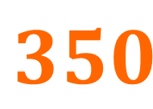
3 x 100 = ?
$$200$$
$$350$$
$$3 000$$
$$300$$
A
B
C
D

Slide 6
Đúng rồi!

Slide 7
Sai mất rồi !

Slide 8


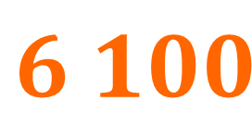
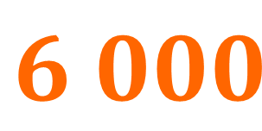
1 000 x 6 = ?
$$600$$
$$6 000$$
$$6 100$$
$$60 000$$
A
B
C
D

Slide 9
Đúng rồi!

Slide 10
Sai mất rồi !

Slide 11



